Slide 1
Скоропадский Павел Петрович
Подготовила ученица 10-Б класса Григор Татьяна

Slide 2
План
1.Анкетные данные
2.Деятельность Петра Скоропадского
3.Награды Выводы Литература

Slide 3
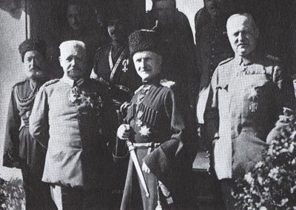
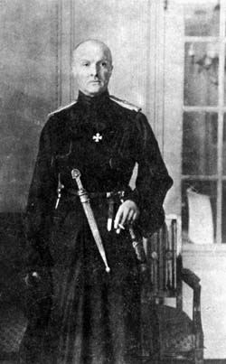
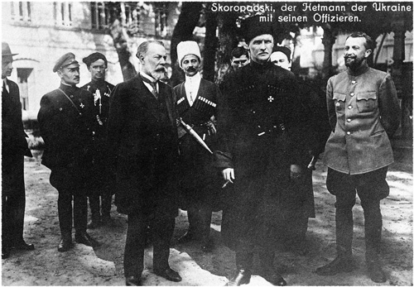

Slide 4
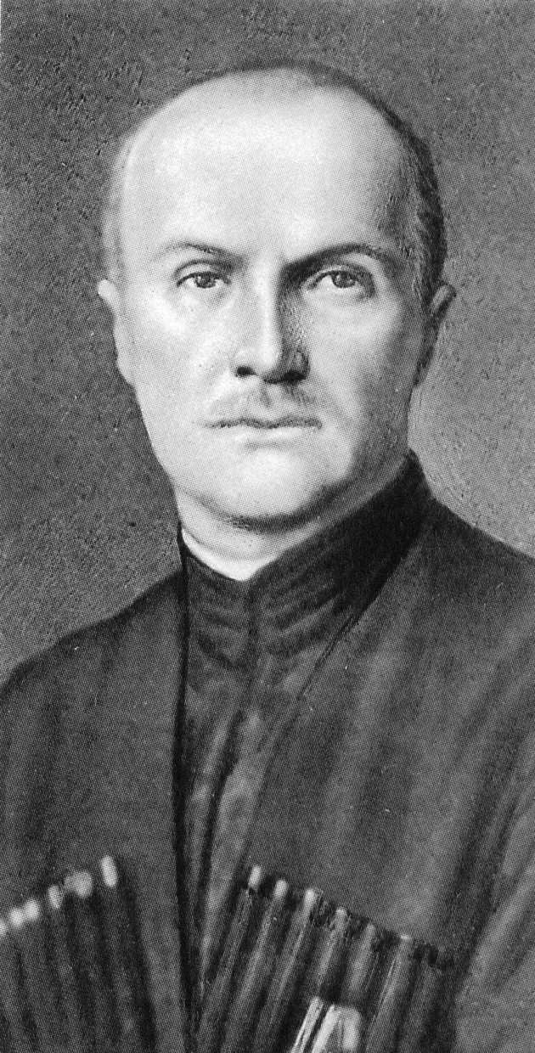
Олицетворяет собой этап в истории государствообразования Украины. В 1918 году он провозгласил Украинское государство и возглавил его в качестве гетмана. Несмотря на недолговечность режима Скоропадского, бывший гетман и впоследствии оставался видной и авторитетной фигурой среди украинской политической эмиграции.

Slide 5
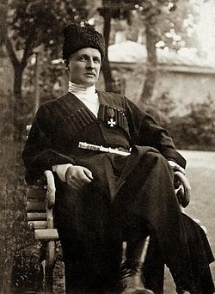
Павел Петрович Скоропадский (15 мая 1873 - 26 апреля 1945) - украинский общественный, политический деятель, военный.
Происходил из казацко-старшинского рода Скоропадских. Офицер армии Российской империи. Участник русско-японской (1904-1905) и Первой мировой войн (1914-1918).
Гетман Украинского Государства (29 апреля - 14 декабря 1918). Один из лидеров и идеологов монархического гетманского движения.

Slide 6
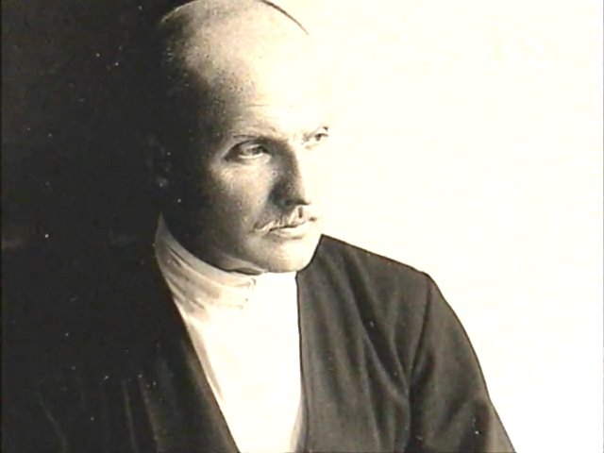
1873, 16 мая - Павел Скоропадский родился в немецком городе Висбадене.
1886 - вступает в Петербургский Пажеский корпус; закончил за семь лет в чине корнета
1897 - служит в Кавалергардском корпусе, получает чин поручика
1898 - женится на генеральской дочкой Александрой Дурново.
1917 22 января - командующий 34-го армейского, впоследствии 1-го Украинского, корпуса
1918 29 апреля - провозглашен гетманом Украинского Государства.
1918 14 декабря - власть переходит к Директории восстановленной УНР
1919 - эмигрирует на Запад
1945, 26 апреля - смертельно ранен при бомбардировке Мюнхена.

Slide 7
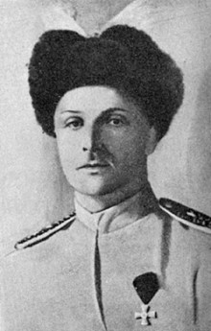
Павел Скоропадский был участником русско-японской войны, в 1910 году стал начальником 20го Финляндского драгунского полка, в 1911 командировал лейб-гвардией Конного полка.
На фронте Первой мировой войны возглавлял 1ю бригаду 1-й Гвардейской кавалерийской дивизии, Сводной кавалерийской дивизией и 5ю кавалерийскую дивизию.
Был генерал-лейтенантом, командиром 1й гвардейской кавалерийской дивизии и 34-м армейским корпусом, являлся Флигель-адъютантом Николая II.
В 1917 году становится командиром войск Украинской Центральной Рады.

Slide 8
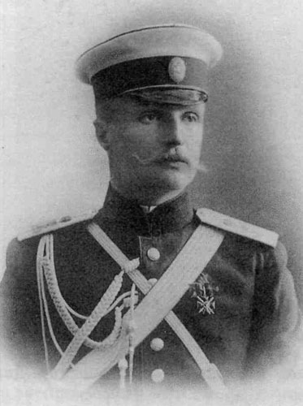
Обладатель орденов Св. Анны IV степени, Св. Анны III степени с мечами и бантом, Св. Станислава II степени с мечами, Св. Владимира IV степени с мечами и бантом, Св. Анны II степени с мечами, Св. Владимира III степени, Св. Георгия IV степени
Красного Орла. А также обладатель Золотого оружия.

Slide 9
Подводя итог, можно сделать следующие выводы, что хотя режим Скоропадского мог похвастаться и управленческим мастерством, и конкретными достижениями, он все же был отягощен целым рядом серьезных политических промахов. Его компрометировала зависимость от немцев, и гетман был тесно связан с имущими классами, стремившимися повернуть вспять перемены, принесенные революцией.

Slide 10
Литература
http://ru.wikipedia.org
http://www.hrono.ru/biograf/bio_s/skoropadski_pp.php
http://bestpeople.com.ua/persona/248

